Slide 1
2회차

Slide 2
프로그램 실행하기 위한 3단계

Slide 3
주석문
키워드
식별자
자료형
선언문
상수
정수 상수
부동형 상수
문자 상수

Slide 4
숫자 2개를 입력 받아 더한 결과를 출력하는 코드를 작성하라

Slide 5
다음 코드의 결과 값은?
#include<stdio.h>
int main(void)
{
int a,c,d;
c = d = 0;
a = ++c + d++;
printf(“a = %d, c = %d, d = %d\n”,a,++c,d++);
return 0;
}

Slide 6
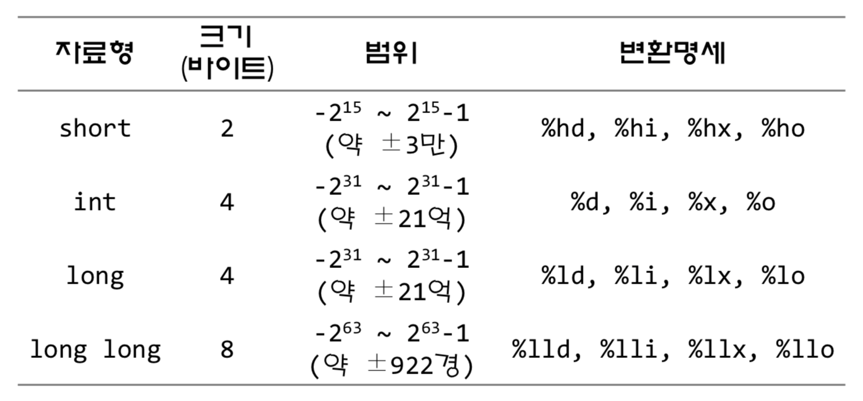
정수 자료형
음수 표현 가능 : signed
음수 표현 불가능 : unsigned

Slide 7
정수
31
30
….
1
0
부호
2 진수

Slide 8
정수
341
부호 : 0
341의 2진수
0000000 00000000 00000001 01010101
비트열
00000000 00000000 00000001 01010101

Slide 9
정수
-341
부호 : 1
341의 2진수
0000000 00000000 00000001 01010101
1의 보수
1111111 11111111 11111110 10101010
1의 보수 + 1
1111111 11111111 11111110 10101011
비트열
11111111 11111111 11111110 10101011

Slide 10
정수 오버플로
값의 법위를 초과할 때 발생
정수 오버플로가 발생해도 프로그램은 계속 수행되지만, 논리적으로 부정확한 값이 계산됨
#include<stdio.h>
int main(){
char c1 = 127, c2 = 128, c3 = 129;
printf("c1 = %d\n",c1);
printf("c2 = %d\n",c2);
printf("c3 = %d\n",c3);
return 0;
}

Slide 11
문자
문자도 컴퓨터에 저장될 때에는 0과 1의 비트열로 저장됨
‘a’, ‘+’와 같은 문자 상수는 char 형이 아니라 int 형임
Char는 메모리의 1 바이트에 저장됨
Signed char 형의 값의 범위 : -128 ~ 127
Unsigned char 형의 값의 범위 : 0 ~ 255
변환명세 : %c

Slide 12
실수
모든 수를 지수 형태로 변환하여 부호, 지수, 가수부터 나누어 저장
ex) 4.0 -> 1.0 * 2^2
- 부호 : +
- 지수 : 2
- 가수 : 1.0

Slide 13
실수
float형
0 1 ~ 8 9 ~ 31
double형
0 1 ~ 11 12 ~ 63
부호
지수부
가수부
부호
지수부
가수부

Slide 14
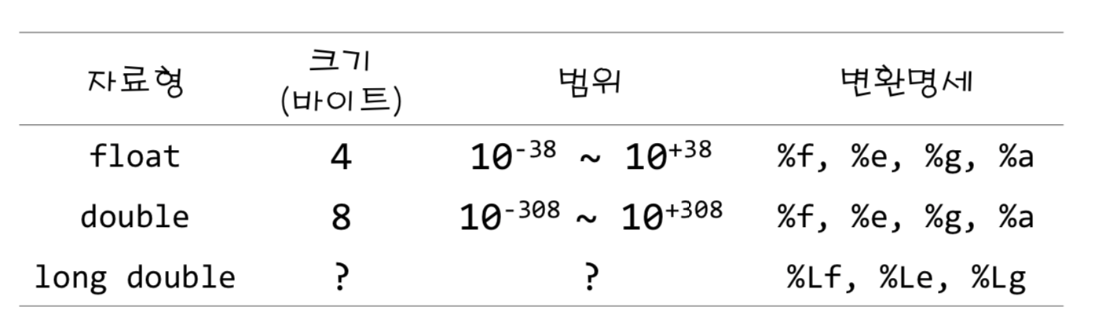
실수
float 정밀도 -> 대략 유효숫자 6자리
double 정밀도 -> 대략 유효숫자 15자리

Slide 15
sizeof
피연산자로 명시된 객체를 저장하는 데 필요한 바이트 수를 알알아내기 위해 사용
피연산자로는 자료형이나 수식이 올 수 있음
ex) printf(“ int : %d바이트 \n”, sizeof(int));

Slide 16
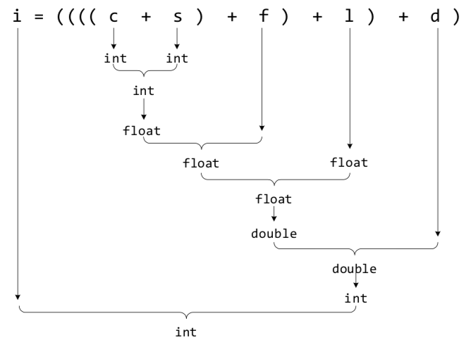
정수 승격
char c;
unsigned short s;
int i;
long l;
float f;
double d;

Slide 17
캐스트
캐스트 연산자를 사용하여 명시적으로 형 변환
캐스트 연산자
-괄호 안의 자료형
(int), (float)
형을 변환하고자하는 수식 앞에 붙임
(float) sum
캐스트 예제
avg = 1/3
avg = (float) 1 / 3

Slide 18
제어의 흐름
제어의 순차적 흐름
프로그램의 문장은 일반적으로 순차적으로 실행됨
동작의 선택, 반복을 위해 순차적 흐름을 변경할 필요가 있음
선택 : if, if – else, switch
반복 : while, for, do
이러한 구문에 관계, 등가, 논리 연산자가 사용됨

Slide 19
관계 연산자
< : ~보다 작다
> : ~보다 크다
<= : ~보다 작거나 같다
>= : ~보다 크거나 같다

Slide 20
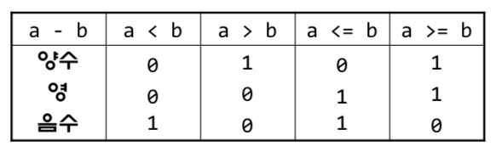
관계 연산자

Slide 21
참과 거짓
C 언어에서 거짓은 0값으로 나타내고, 참은 0 아닌 다른 값으로 나타냄
a < b 와 같은 수식은 참이나 거짓의 값을 가짐
참 : 1
거짓 : 0

Slide 22
등가 연산자, 논리 연산자
등가 연산자
- == : 같다
- != : 같지 않다
논리 연산자
- ! : (단항)부정
- && : 논리곱
- || : 논리합

Slide 23
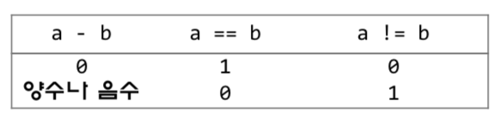
등가 연산자

Slide 24
등가 연산자
a == b와 a = b는 유사하지만, 완전히 다른 수식
if ( a = 1)
….
if ( a == 1)
….

Slide 25
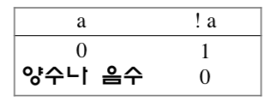
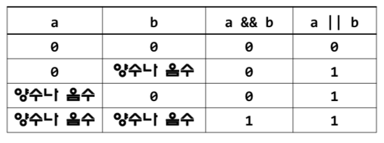
논리 연산자

Slide 26
단축 평가
결과가 참인지 거짓인지 판명되면 더 이상 다음 수식을 평가하지 않음
expr1 && expr2
expr1이 거짓일 때,
이 수식은 이미 거짓이라는 것이 판명되므로 따라서 expr2는 평가되지 않음
expr1 || expr2
expr1이 참일 때,
이 수식은 이미 참이라는 것이 판명되므로 expr2는 평가되지 않음

Slide 27
예제 1
#include<stdio.h>
int main(){
int i = 4, j = 5;
( i == 4) || ( j = 10 );
printf(“ || 단축 평가 : j = %d\n”, j);
( i == 3) && (j = 6);
printf(“&& 단축 평가 : j = %d\n”, j);
return 0;
}

Slide 28
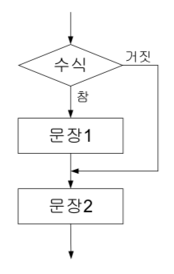
if
if 문의 형식
if ( 수식 )
문장1
문장2

Slide 29
예제 2
if (grade < 60)
printf(“불합격입니다.\n”);
printf(“%d점 입니다.\n”, grade);
-------------------------------------------------------------------
if (grade < 60)
{
printf(“불합격입니다.\n”);
printf(“%d점 입니다.\n”, grade);
}

Slide 30
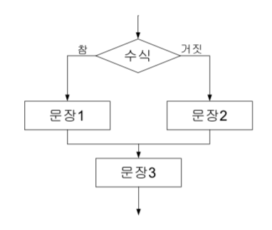
if – else 문
if - else 문의 형식
if ( 수식 )
문장 1
else
문장 2
문장 3

Slide 31
예제 3
if ( grade < 60 )
printf(“불합격입니다.\n”);
else
printf(“합격입니다.\n”);
printf(“%d점 입니다.\n”, grade);

Slide 32
if – else if – else 문
if – else if – else 문의 형식
if ( 수식 )
문장 1
else if ( 수식 )
문장 2
else
문장 3

Slide 33
? : 조건부 연산자
삼항 연산자
일반적인 형태 수식1 ? 수식2 : 수식3
평가 방법
수식 1 평가
참이면, 수식2를 평가하고 그 결과가 이 수식의 값이 됨
거짓이면, 수식3을 평가하고 그 결과가 이 수식의 값이 됨

Slide 34
? : 조건부 연산자
x = (y < z) ? y : z;
if (y < z)
x = y;
else
x = z;

Slide 35
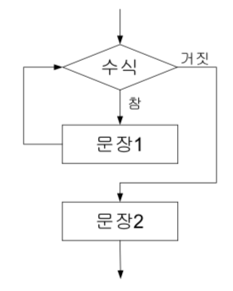
while
일반적인 형태
while ( 수식 )
문장1
문장2

Slide 36
예제 4
#include<stdio.h>
int main(void){
int i;
i = 1;
while( i<3 ){
printf(“I = %d\n”,i);
i++;
}
printf(“while 문 종료 \n”);
return 0;
}

Slide 37
무한 루프
종료되지 않는 반복문
예 )
while ( --n )
f += n;
수정된 코드
while ( --n > 0 )
f += n;

Slide 38
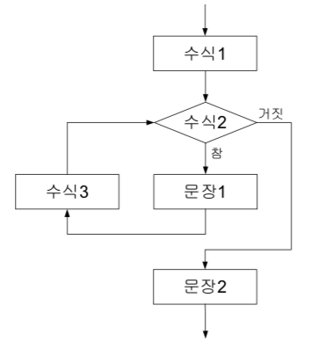
for
일반적인 형태
for ( 수식1; 수식2; 수식3 )
문장1
문장2
--------------------------------
for ( 초기식 ; 조건식 ; 증감식)
{
}

Slide 39
예제 5
#include<stdio.h>
Int main(void){
float f;
int n, i;
printf(“계승을 구할 수를 입력 하세요 : ”);
scanf(“%d”, &n);
if(n>=0){
for (f=i=1;i<=n;++i)
f *= I;
printf(“%d! = %f \n”, n, f);
}
else
printf(“음수를 입력했습니다.\n”);
return 0; }

Slide 40
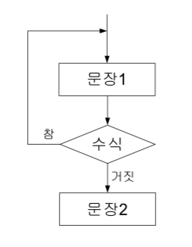
do-while
일반적인 형태
do
문장1
while ( 수식 );
문장2

Slide 41
do-while 예제
do {
printf(“계승을 구할 수를 입력 하세요 : ”);
scanf(“%d”, &n);
if(n < 0)
printf(“\n음수를 입력했습니다.\n”);
} while(n < 0);

Slide 42
break
break문을 가장 가까이서 감싸고 있는 반복문 하나를 빠져 나옴
반복문에서 조건에 따라 반복을 멈춰야 할 때 유용함
Switch 문에서 적절한 문장만을 실행하게 하기 위해 사용

Slide 43
break 예제
while (1)
{
printf(“계승을 구할 수를 입력 하세요 : ”);
scanf(“%d”, &n);
if( n>=0 )
break;
printf(“음수를 입력했습니다. 양수를 입력하세요. \n”);
}

Slide 44
continue
반복문에서 사용되어 현재 반복을 멈추고 즉시 다음 반복을 하게 함

Slide 45
int main(void){
float f;
int n, i , done = 1;
while(done){
printf(“계승을 구할 수를 입력 하세요 : ”);
scanf(“%d”, &n);
if(n<0){
printf(”음수를 입력했습니다.\n“);
continue;
} for(f=i=1;i<=n;++i)
f *= I;
printf(“%d! = %f\n”,n,f);
done = 0;
}
}

Slide 46
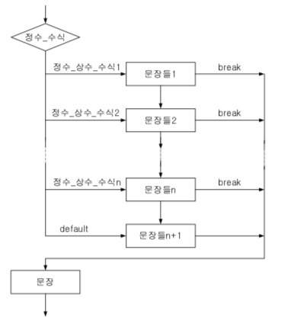
switch
일반적인 형태
switch ( 정수_수식 ){
case 정수_상수_수식1:
문장들1
case 정수_상수_수식2:
문장들2
…
default :
문장들 n+1
}
문장

Slide 47
switch
다중 조건문
각 case문 문장들 다음에 break가 있어야 되는 경우가 보통임

Slide 48
switch 예제
switch(op){
case ‘+’:
printf(“%f + %f = %f\n”,opd1,opd2,opd1+opd2);
break;
case ‘-’:
printf(“%f-+ %f = %f\n”,opd1,opd2,opd1-opd2);
break;
default :
printf(“잘못된 연산자입니다.\n”);
}

Slide 49
참고문헌
소프트웨어 개발자를 위한 C 프로그래밍, 김명호
윤성우의 열혈 c 프로그래밍, 윤성우
정혜경의 c언어 프로그래밍, 정혜경

